Slide 1
Mainflux
Tamara milovanovic 1647
Sveprisutno racunarstvo

Slide 2
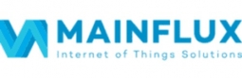
Uvod
Mainflux je performantan i siguran open-source IoT platforma sa potpunim kapacitetima za razvoj rešenja za Internet stvari, IoT aplikacija i pametnih povezanih proizvoda.

Slide 3
Mainflux IoT platforma, izgrađena kao skup mikroservisa kontejnerizovanih pomoću Dockera i orkestriranih Kubernetesom, služi kao softverska infrastruktura i posrednički sloj koji obezbeđuje:
Sigurnu komunikaciju: Koristeći protokole kao što su MQTT, HTTP, WebSocket, i CoAP, Mainflux omogućava sigurnu razmenu podataka između uređaja i sistema.
Upravljanje uređajima: Omogućava lako registrovanje, autentifikaciju i upravljanje IoT uređajima. Podržava različite vrste uređaja i njihovu integraciju.
Prikupljanje i obrada podataka: Prikuplja podatke sa uređaja, obrađuje ih i čuva u skladištu podataka, omogućavajući analizu i vizualizaciju podataka.
Interoperabilnost: Pruža podršku za povezivanje sa različitim IoT platformama i servisima, omogućavajući širenje i integraciju sa postojećim sistemima.

Slide 4
5. Skalabilnost: Zahvaljujući mikroservisnoj arhitekturi i korišćenju Kubernetesa za orkestraciju, Mainflux platforma može lako da se skalira kako bi zadovoljila potrebe rastućeg broja uređaja i korisnika.
6. API pristup: Omogućava razvijanje aplikacija i integracija kroz RESTful i gRPC API-je, pružajući fleksibilnost u razvoju IoT rešenja.
7. Kontrola pristupa: Upravljanje pristupnim pravima i sigurnosnim politikama za korisnike i uređaje, osiguravajući da samo ovlašćeni subjekti imaju pristup podacima i funkcionalnostima sistema.
8.Monitorisanje i upravljanje: Alati za praćenje performansi, sigurnosti i stanja sistema, kao i za upravljanje resursima i konfiguracijama.

Slide 5
Arhitektura MAinflux-a
Mainflux je visoko modularna IoT platform zasnovana na mikroservisima, Docker kontejnerizaciji i Kubernetes orkestraciji. Glavne komponente i karakteristike su:
1. Mikroservisi: Svaka funkcionalnost je implementirana kao nezavisni mikroservis koji komunicira putem REST ili gRPC API-ja, što omogućava skalabilnost i lako održavanje.
2. Docker Kontejnerizacija: Svaki mikroservis je kontejnerizovan pomoću Docker-a, omogućavajući izolaciju, konzistentnost okruženja i jednostavnu distribuciju.
3. Kubernetes Orkestracija: Kubernetes upravlja automatskim skaliranjem, balansiranjem opterećenja i samooporavkom kontejnera, osiguravajući visoku dostupnost i otpornost sistema.

Slide 6
Servisi | Opis
auth | Manages platform's orgs and auth comcerns
Users | Manages platform's users and auth concerns
things | Manages platforms's things, channels, groups and access policies
Http-adatpre | Provides an HTTP interface for accessing communication channels
Mqtt-adapter | Provides an MQTT and MQTT ove WS interface for accessing communication channels
Coap-adapter | Provides a CoAP interface for accessing communication channels
Lora-adapter | Provides a LoRa Server forwarder for accessing communication channels
Mainflux-cli | Command line interface

Slide 7
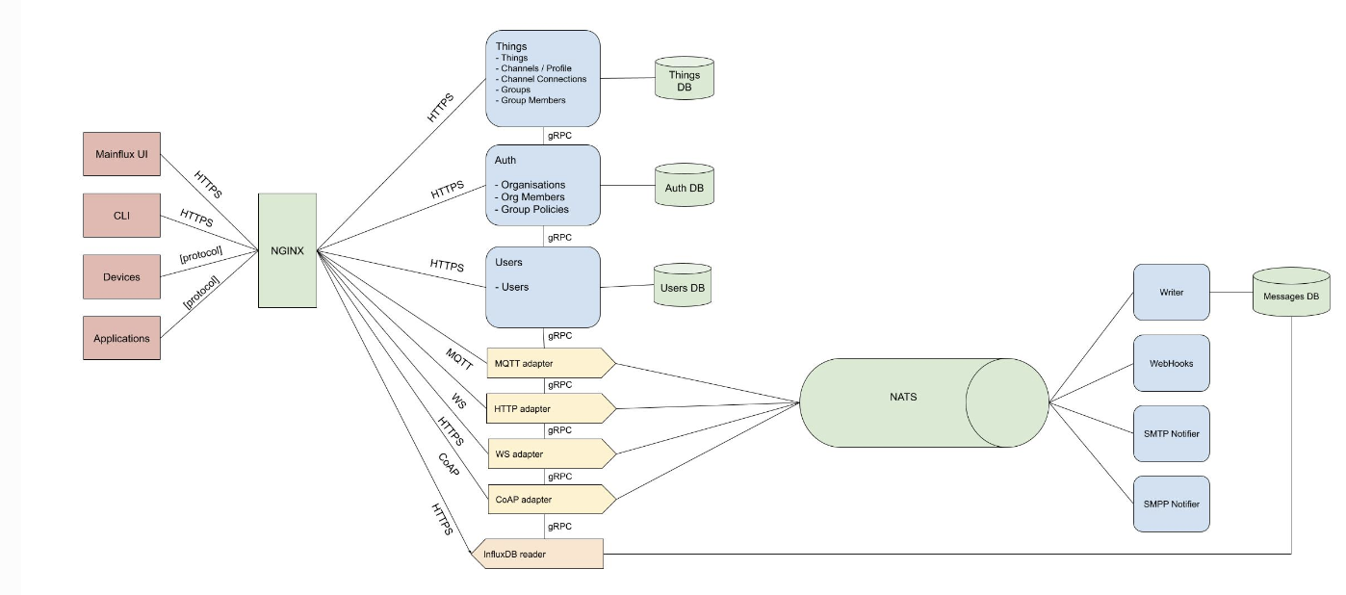

Slide 8
Rad sa mainflux-om
Pokretanje
Pre nego sto krenemo da radimo sa Mainflux-om potrebno je da se projekat klonira sa github-a korišćenjem:
git clone https://github.com/MainfluxLabs/mainflux.git
Nakon toga potrebno je pokrenuti docker containere korišćenjem:
docker-compose -f docker/docker-compose.yml -f docker/docker- compose.custom1.yml -f docker/docker-compose.custom2.yml up
Kada su docker containari pokrenuti mozemo pokrenuti login stranicu na https://localhost:3000

Slide 9
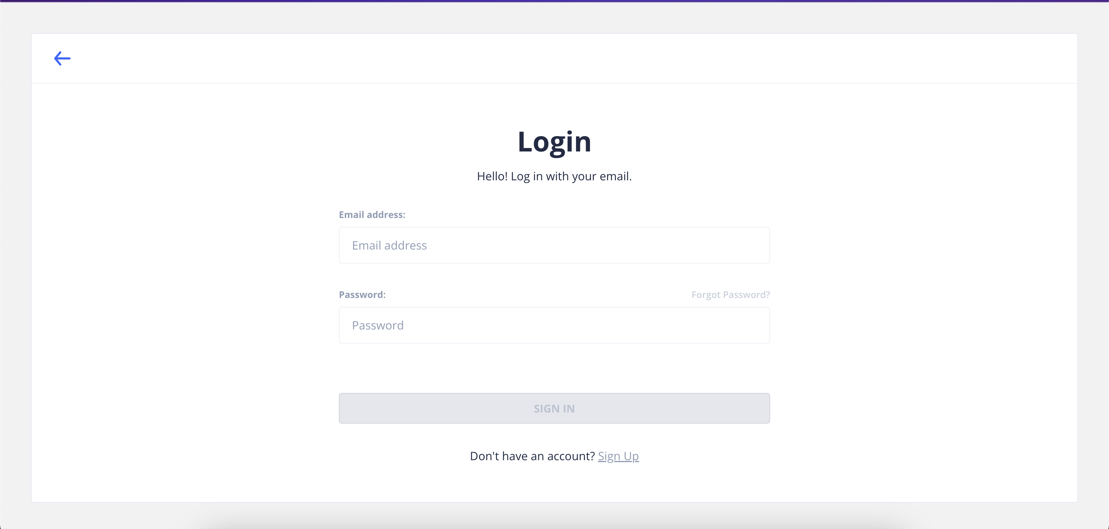
Login page

Slide 10
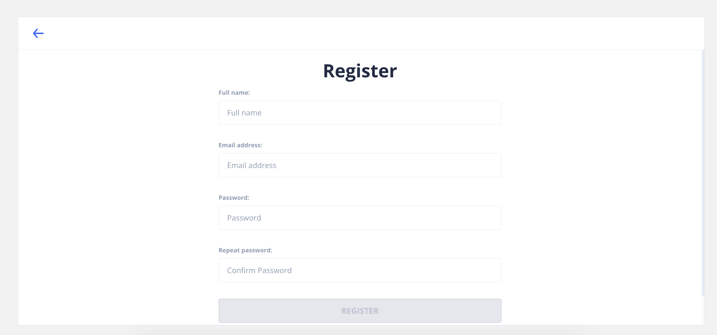
Register PAGE

Slide 11
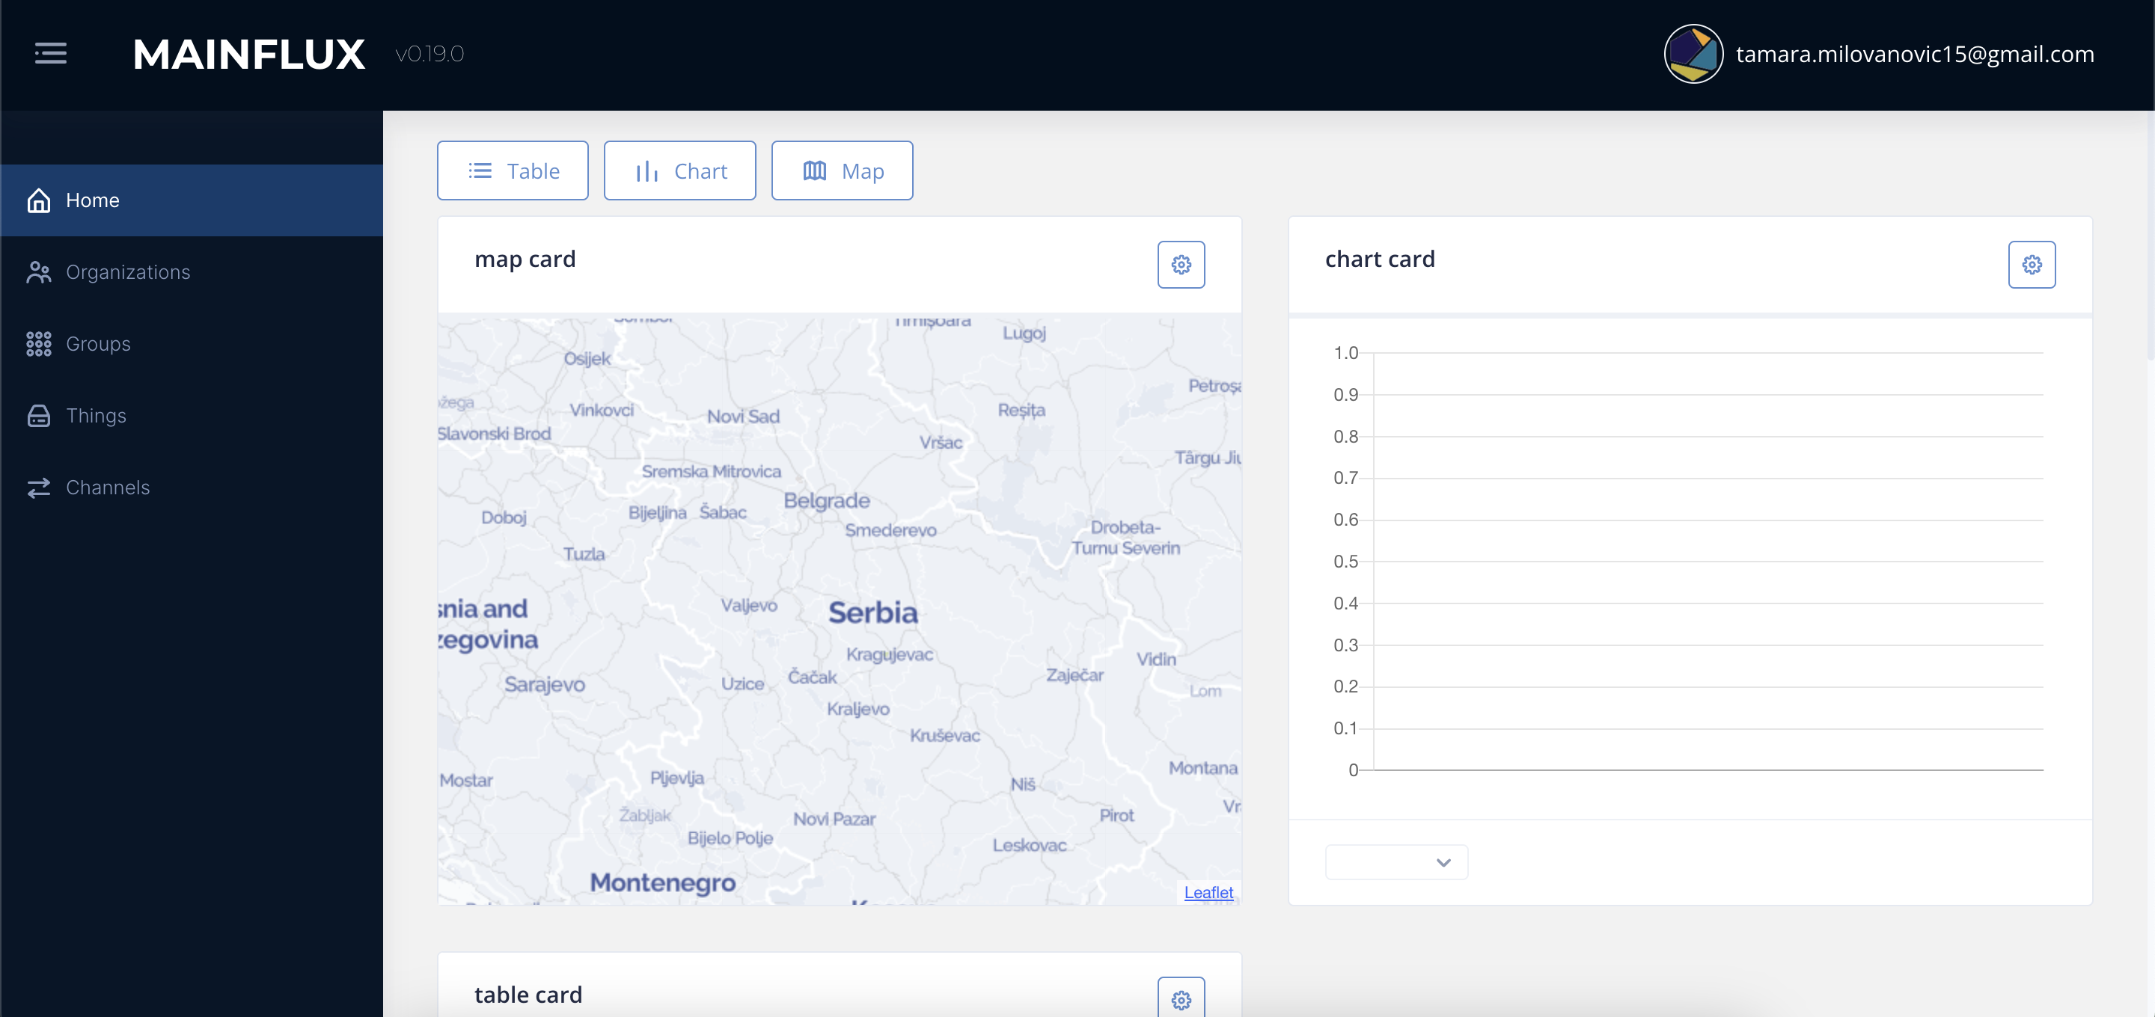
Main page

Slide 12
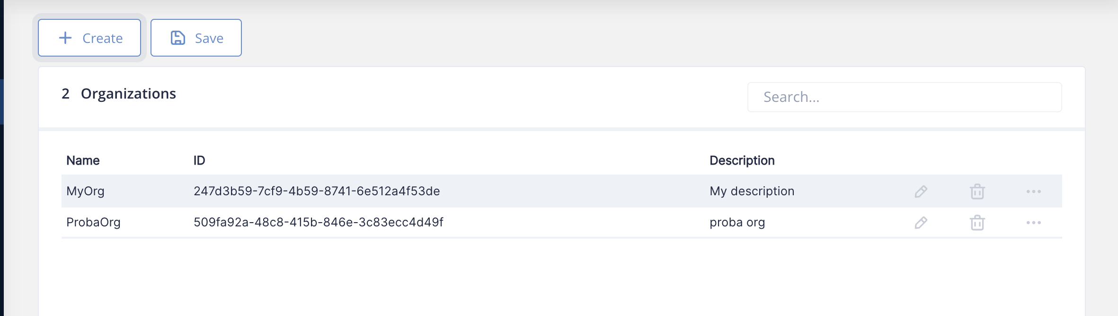
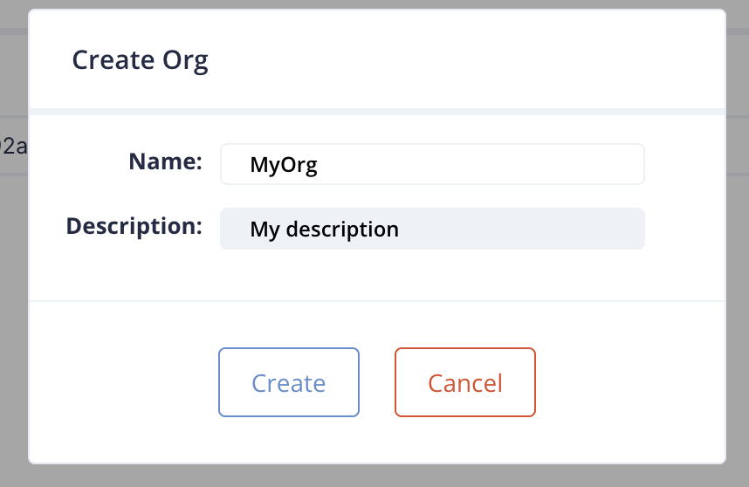
Organisations page

Slide 13
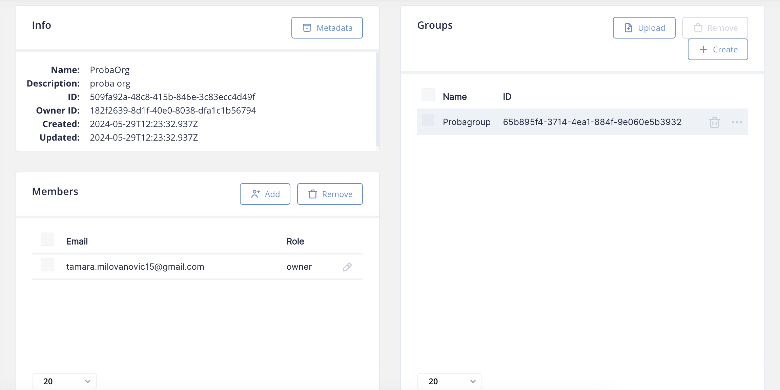
Organisation page

Slide 14
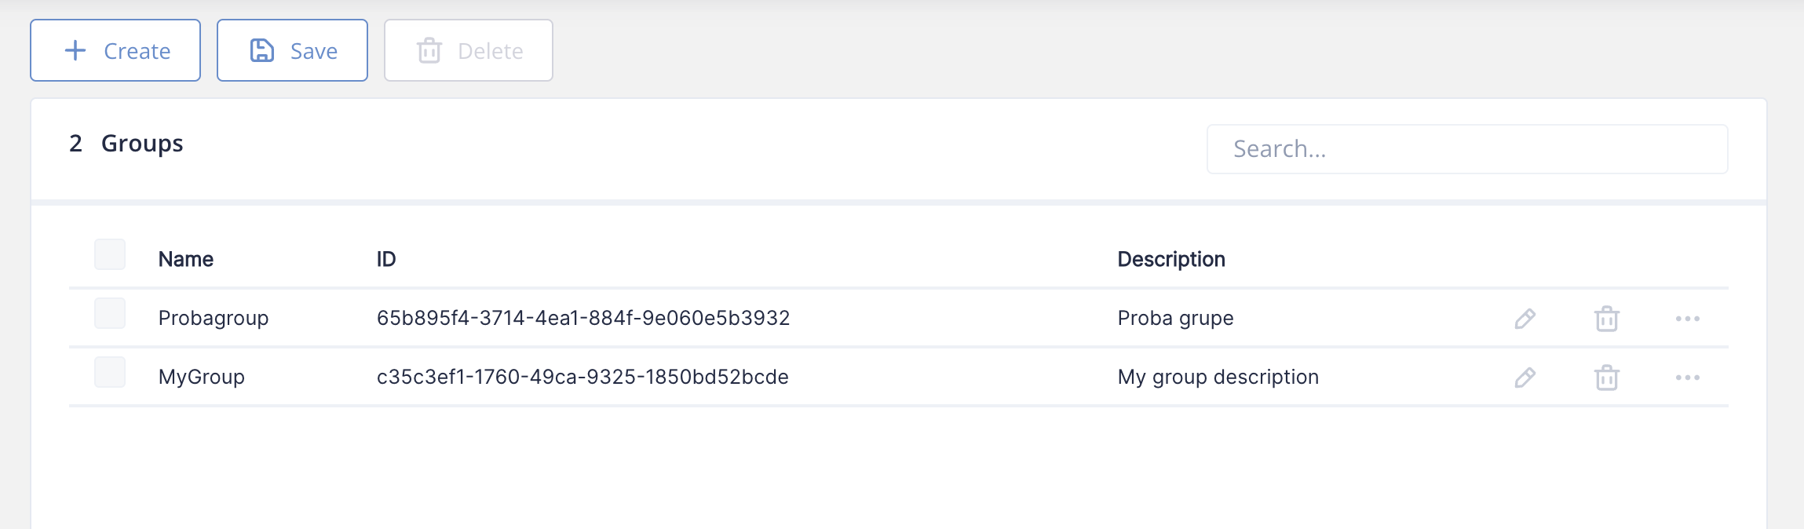
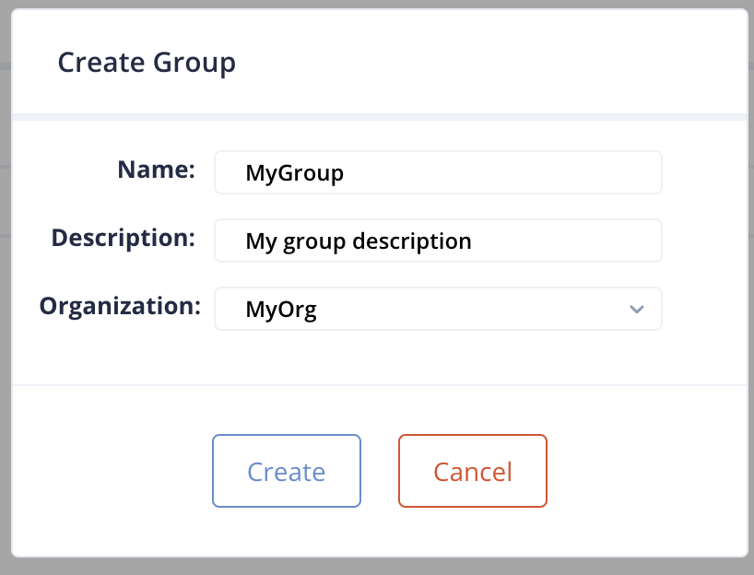
Groups page

Slide 15
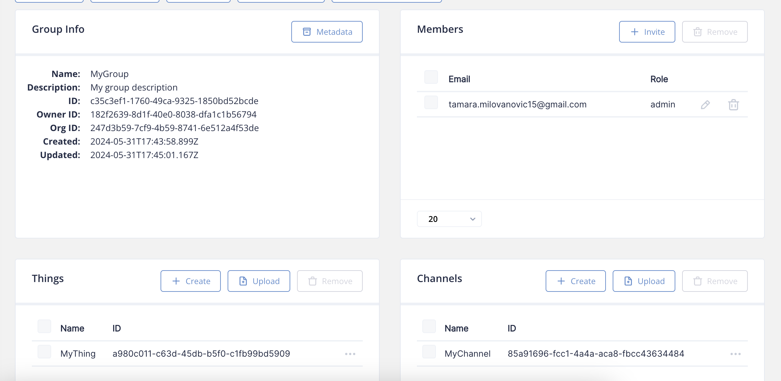
Group page

Slide 16
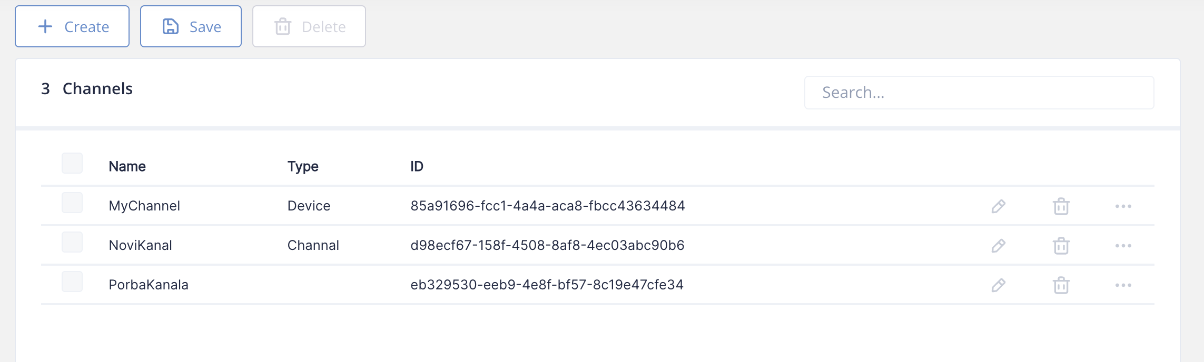
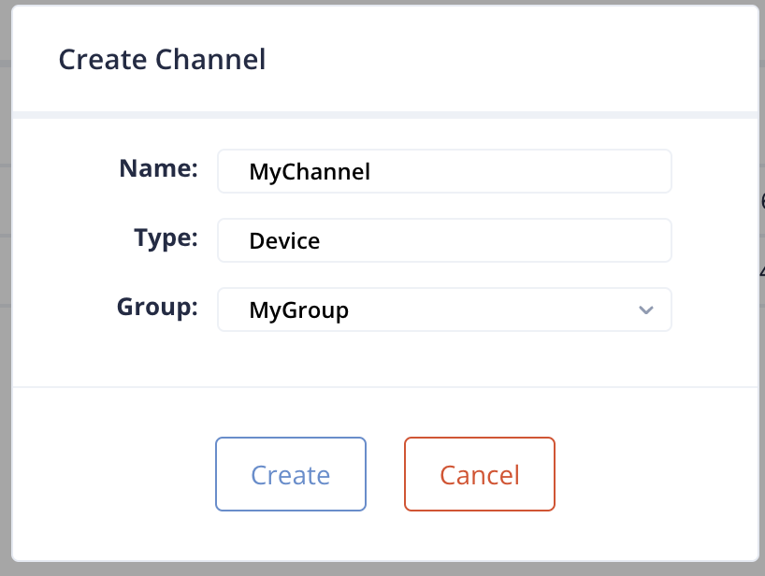
Channels page

Slide 17
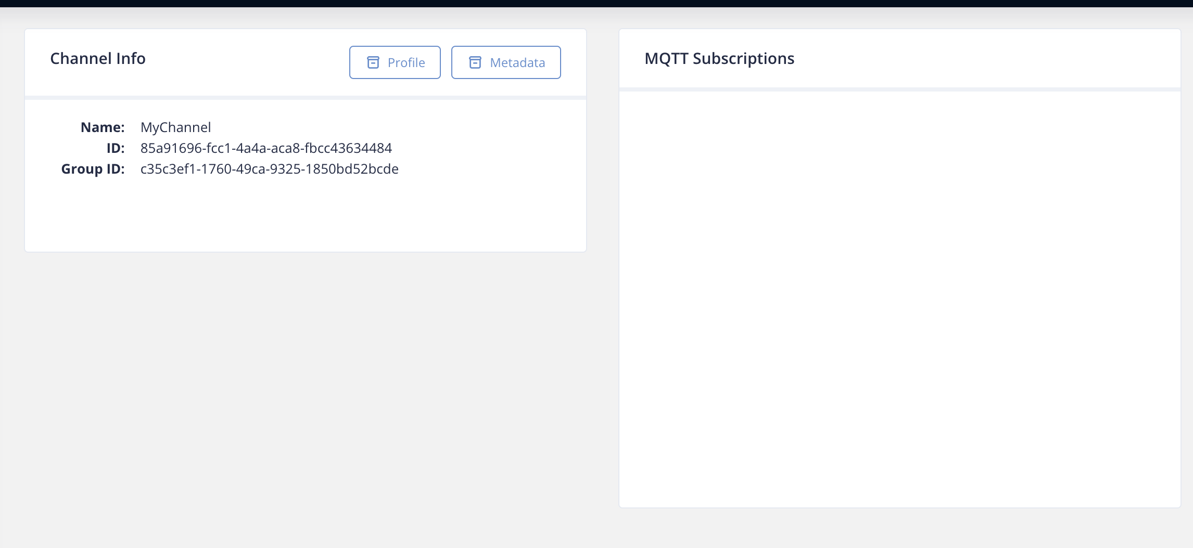
Channel page

Slide 18
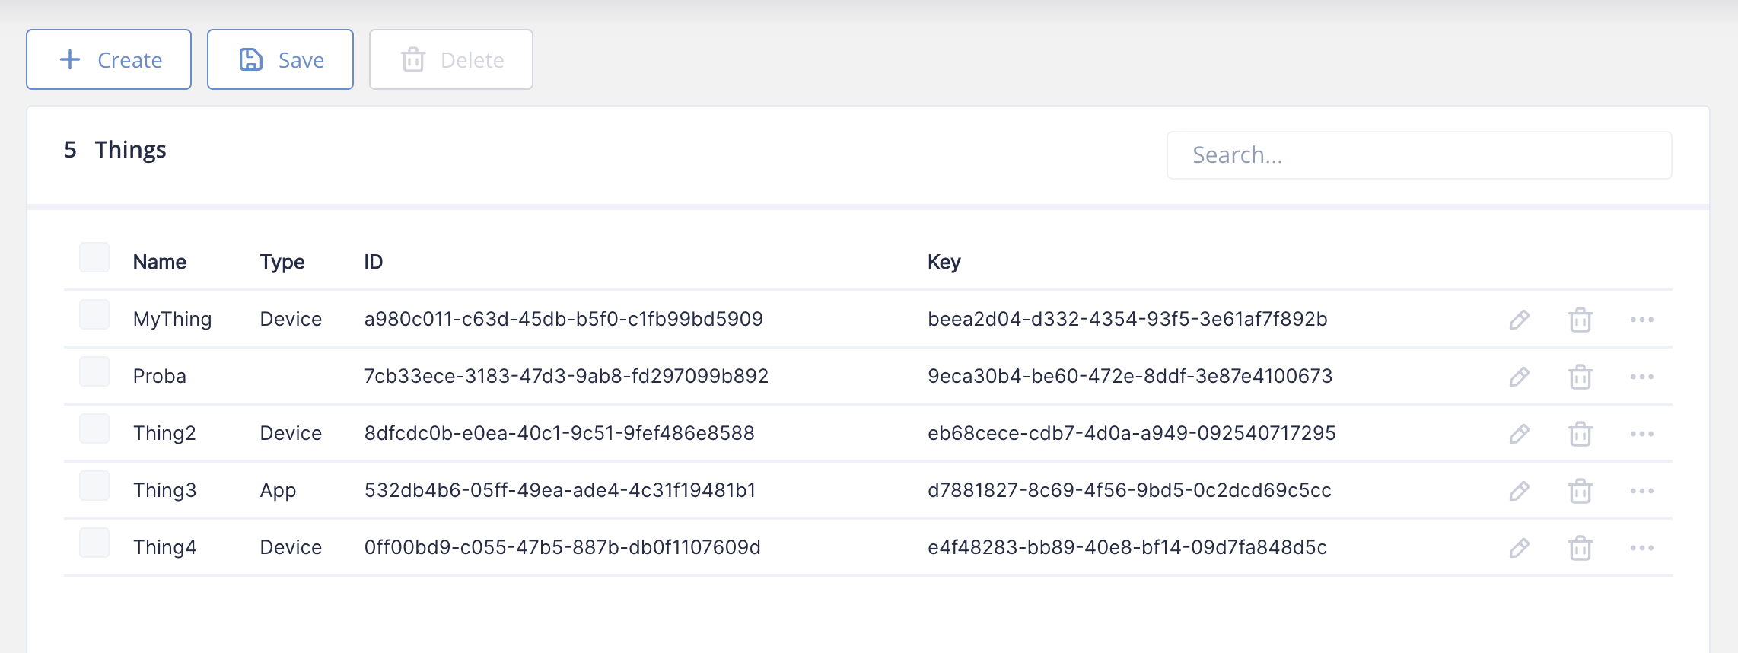
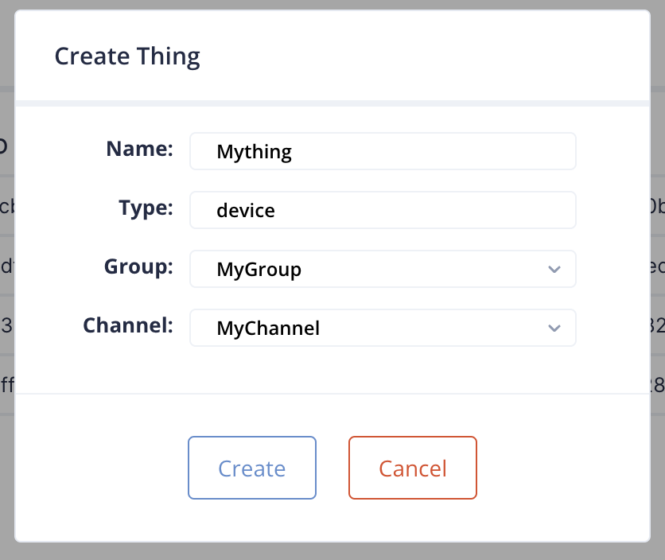
Things page

Slide 19
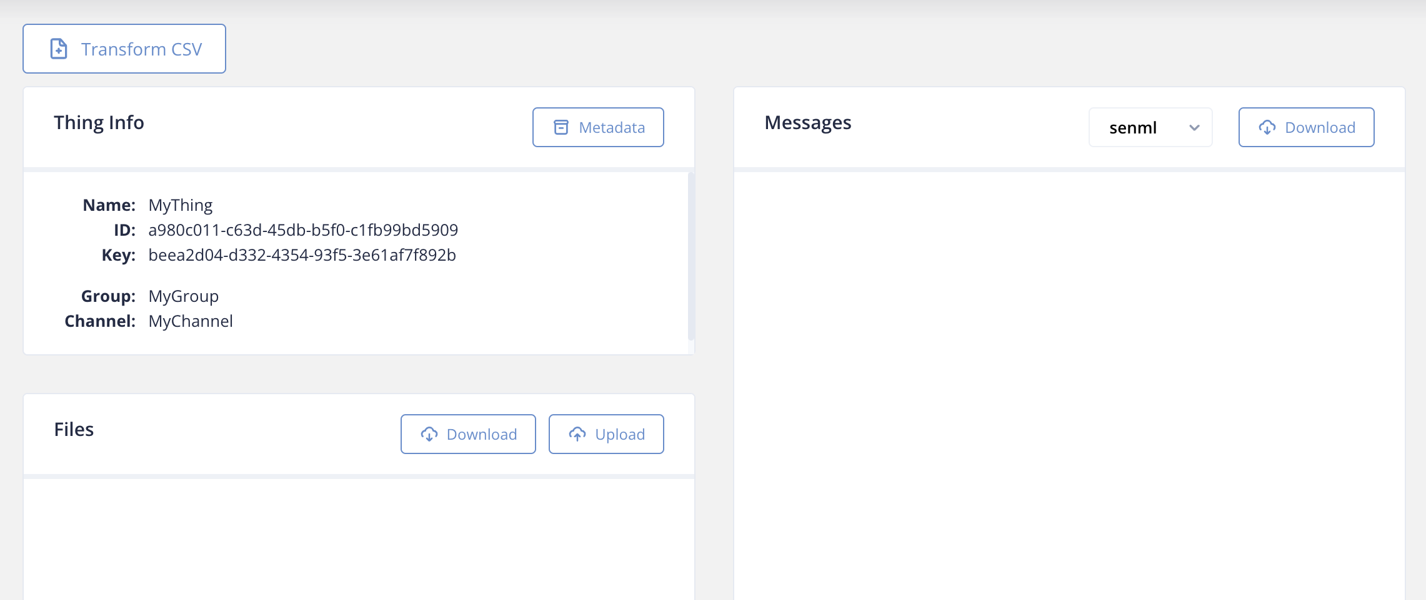
Thing page

Slide 20
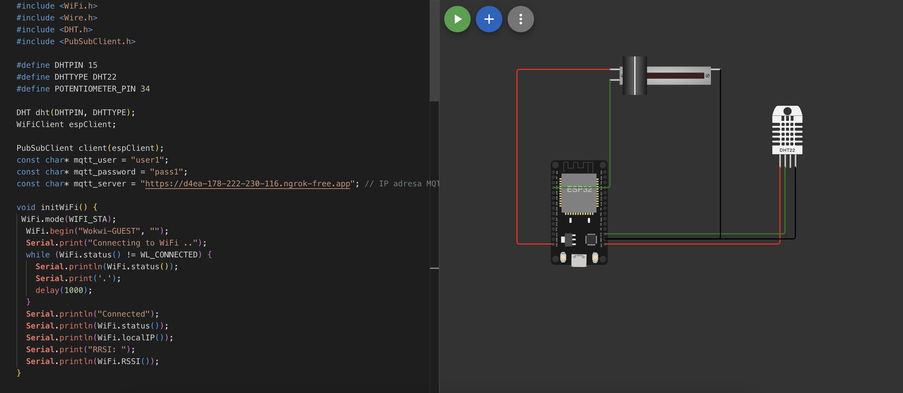
Arduino

Slide 21
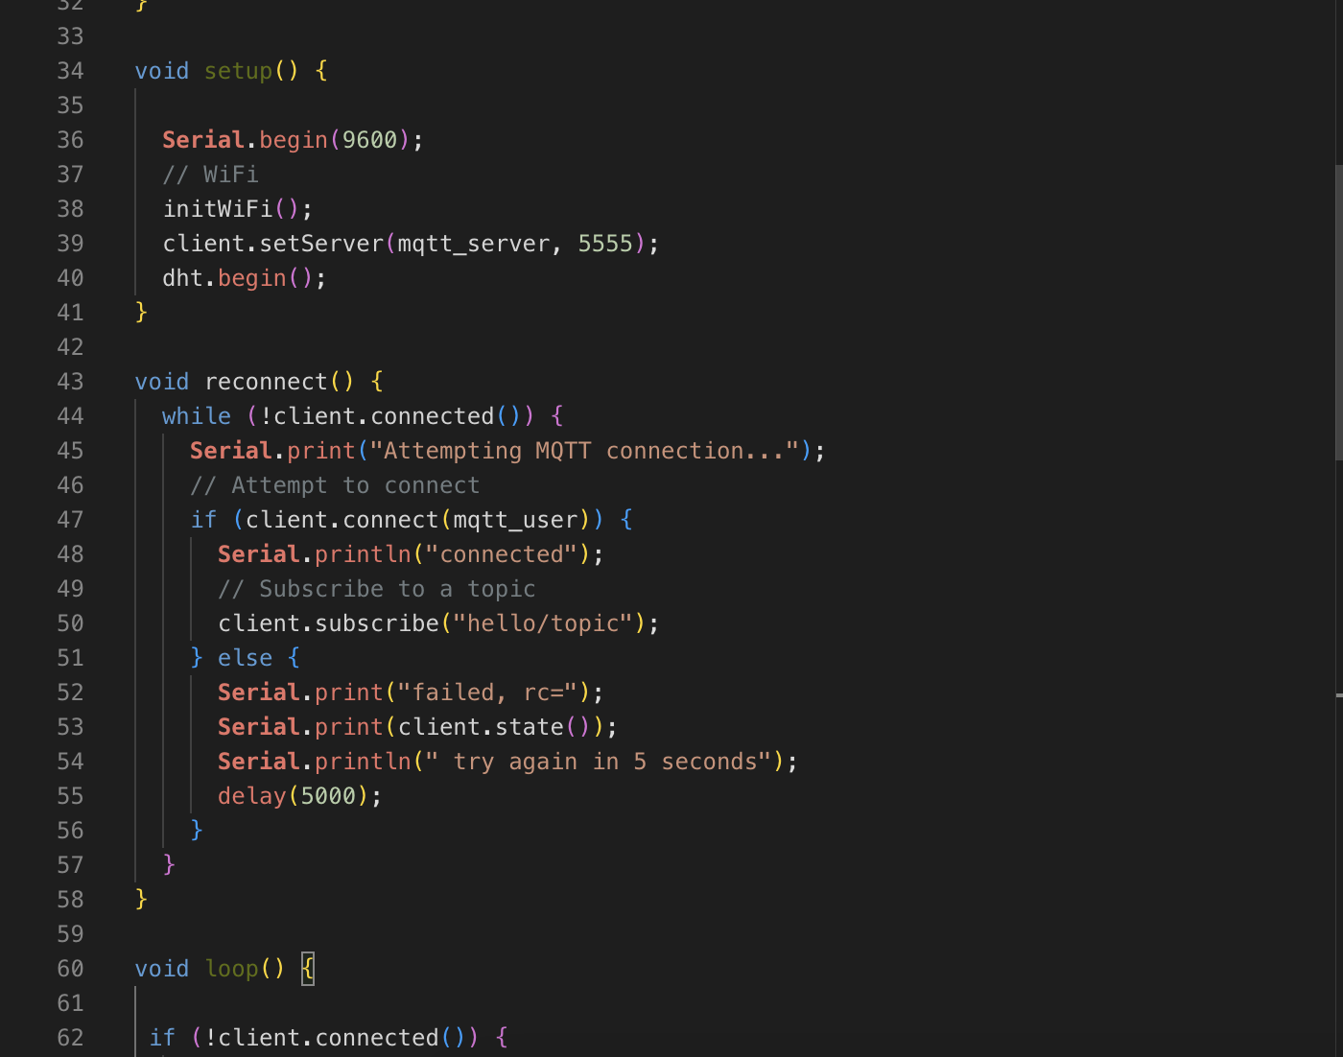
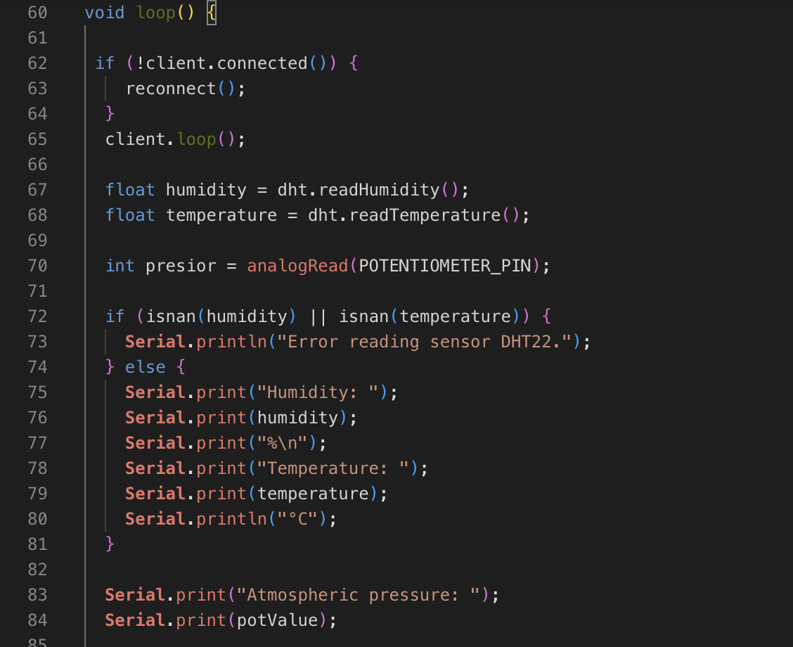
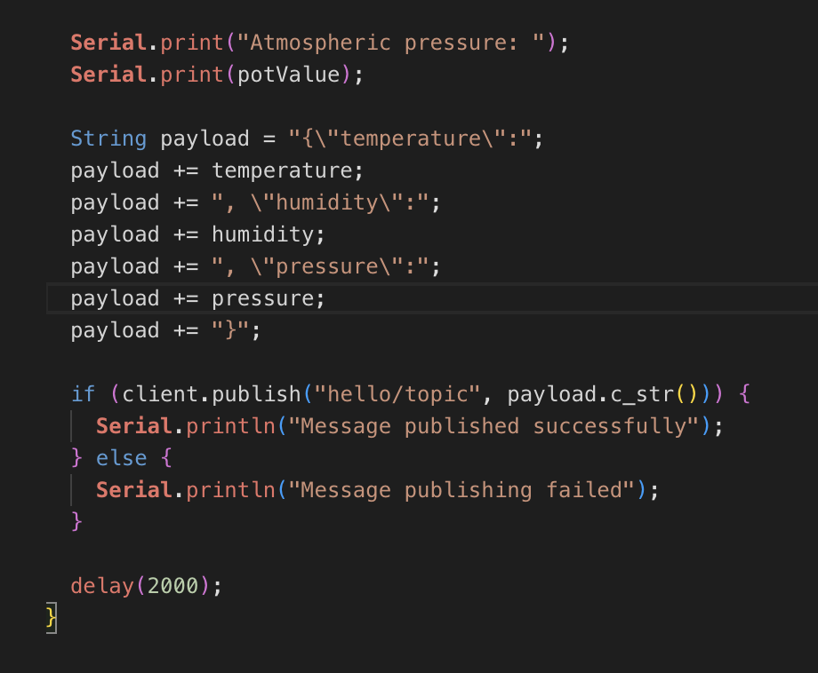

Slide 22
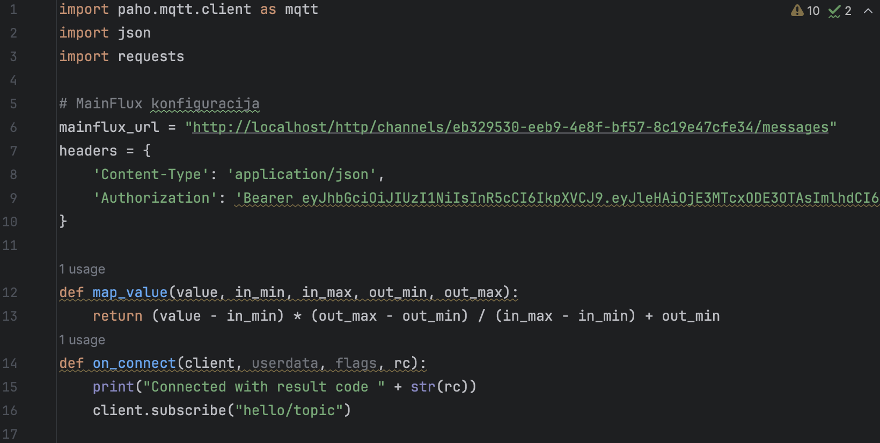
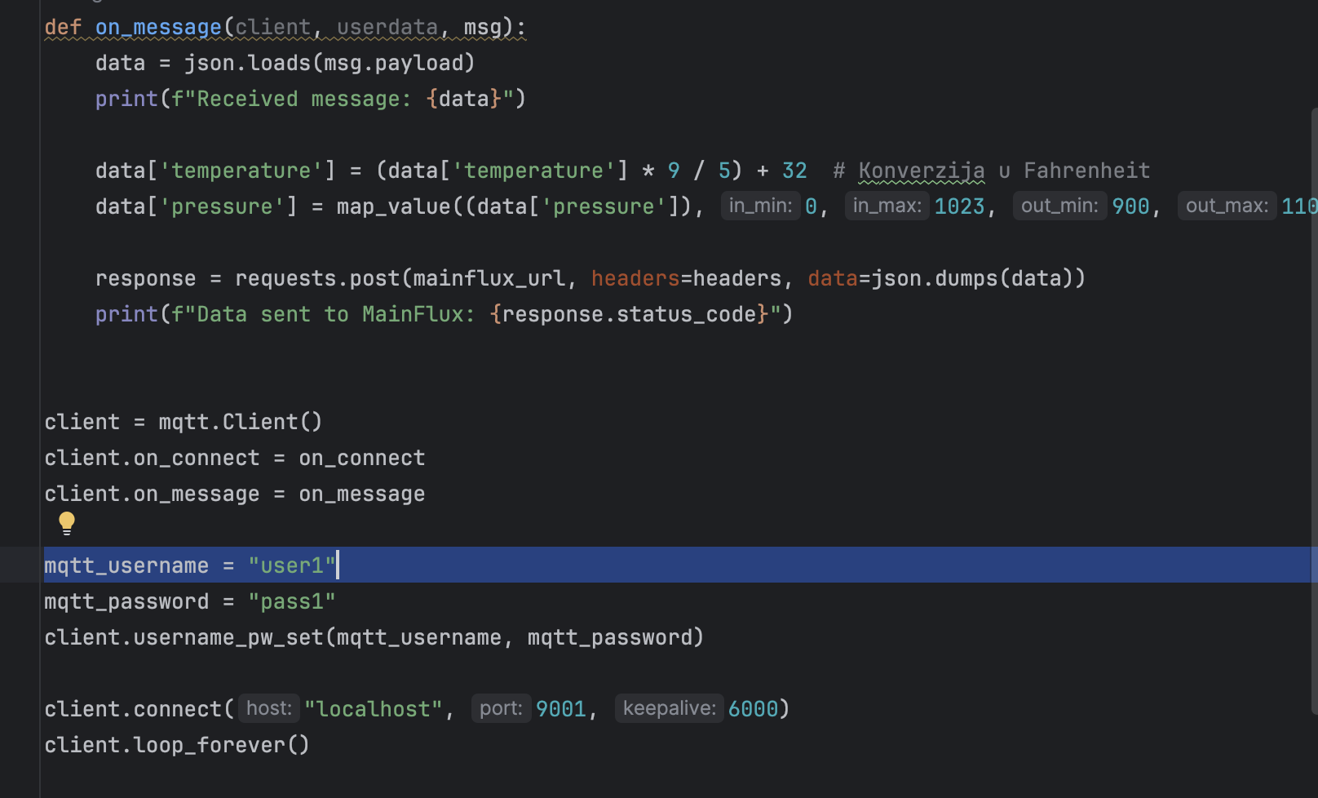

Slide 23
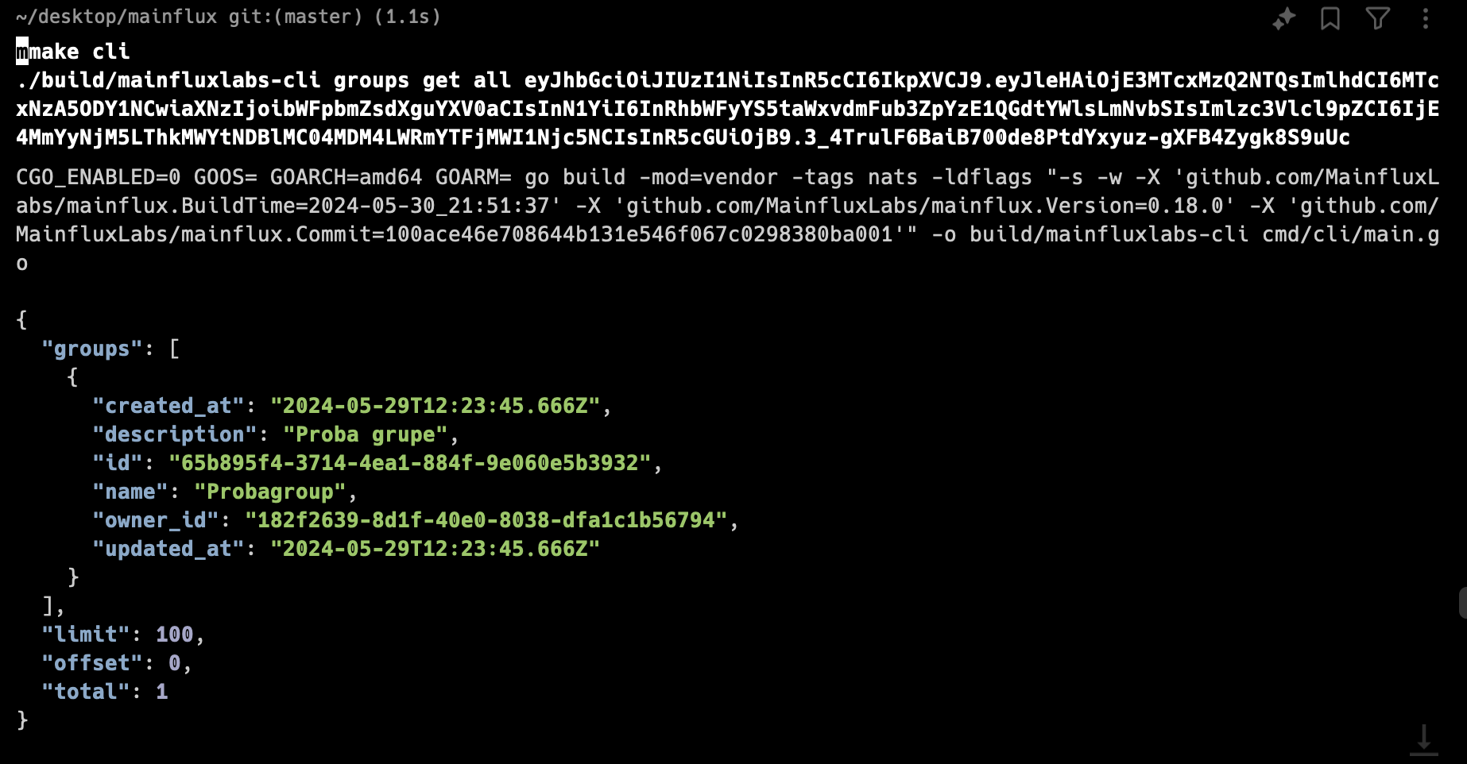

Slide 24
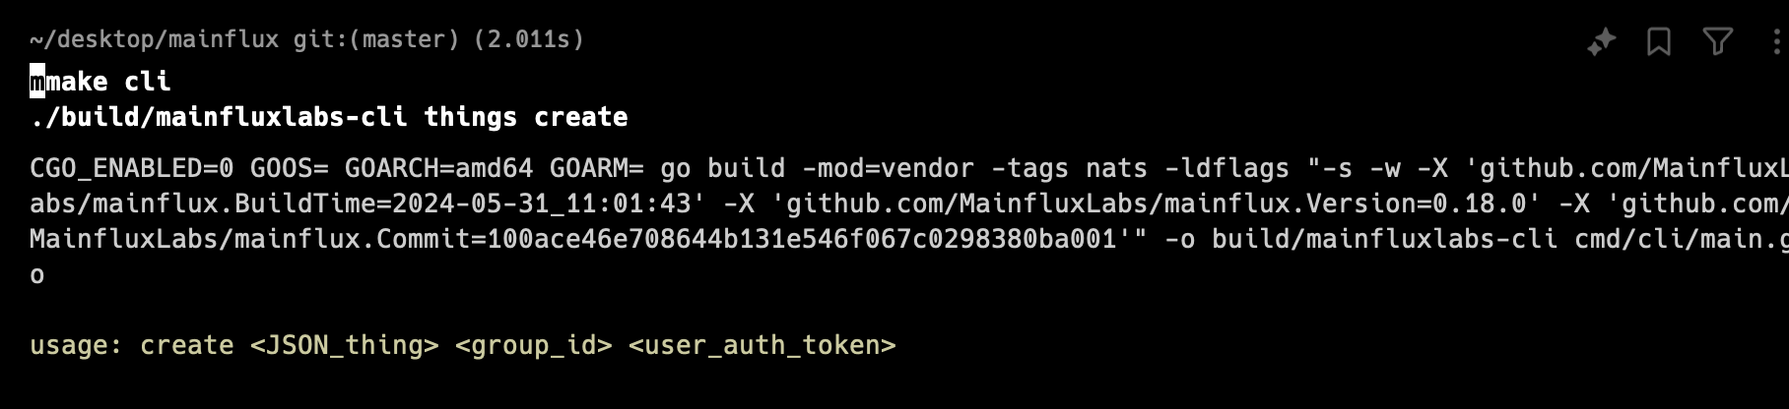
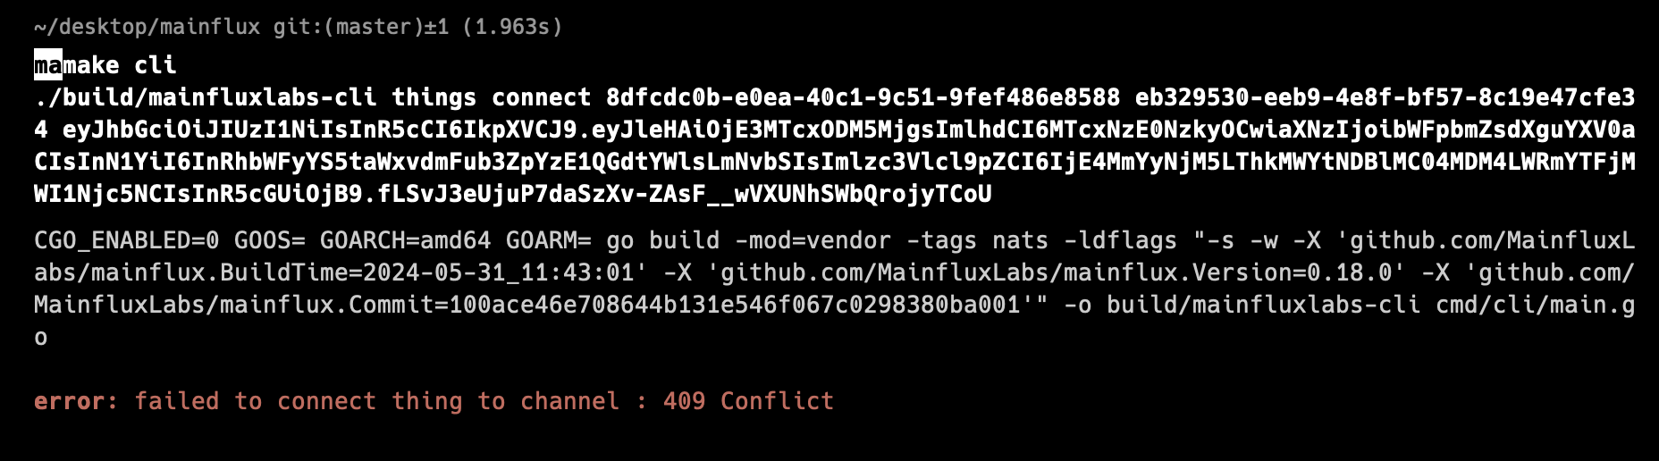

Slide 25
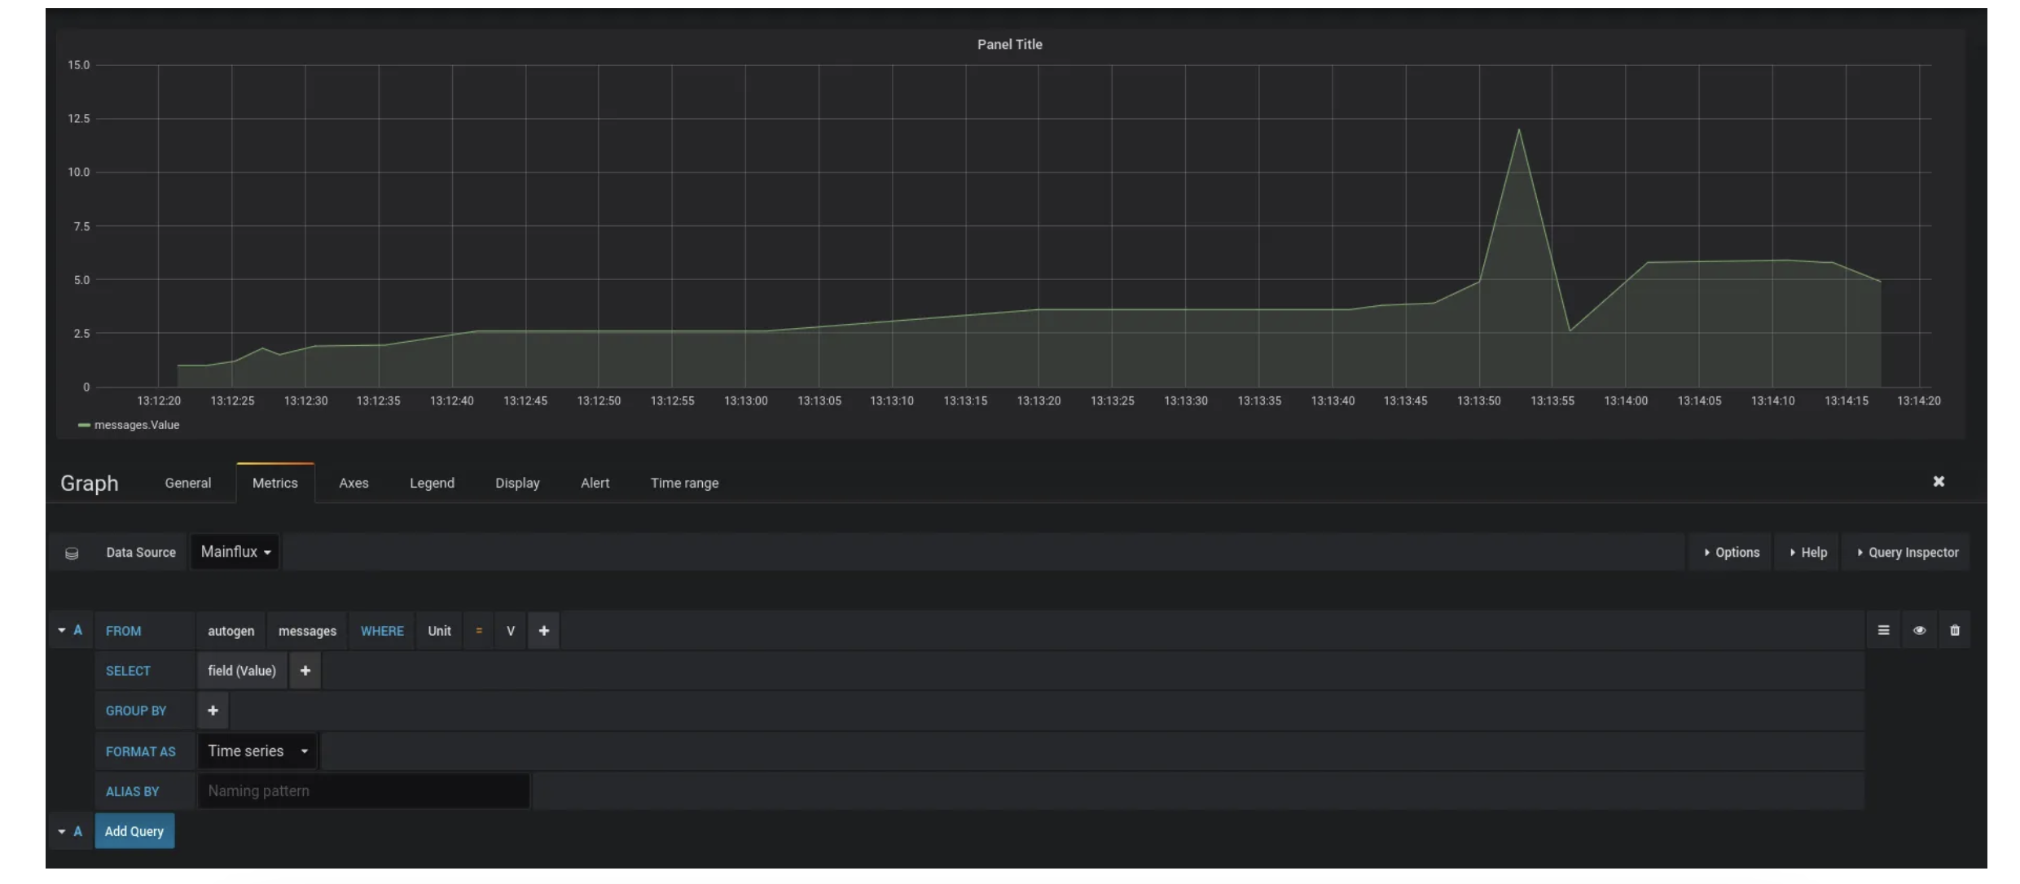

Slide 26
ZAkljucak
Mainflux platforma pruža brojne prednosti za razvoj IoT aplikacija, uključujući fleksibilnost i mogućnost prilagođavanja zbog open-source prirode. Njena skalabilnost omogućava podršku za veliki broj uređaja i obradu velikih količina podataka, dok podrška za više protokola olakšava integraciju različitih tehnologija. Sigurnosne mere kao što su autentifikacija i enkripcija osiguravaju bezbednost podataka. Mainflux takođe omogućava implementaciju edge computing-a za bržu obradu podataka blizu izvora. Sve ove karakteristike, zajedno sa jednostavnom integracijom i robusnom arhitekturom, čine Mainflux idealnim rešenjem za širok spektar IoT projekata.

Slide 27
Hvala na pažnji :)

